Slide 1


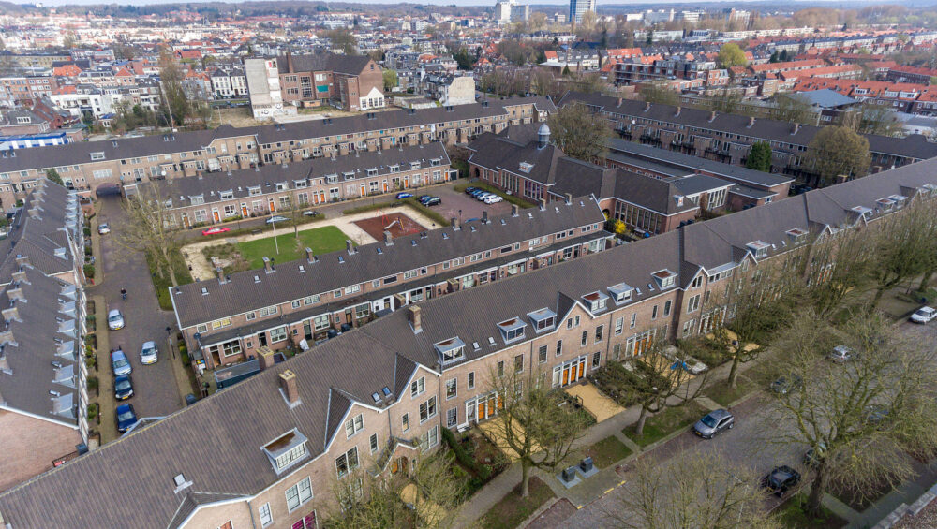




Biobased na-isoleren in één dag

Slide 2
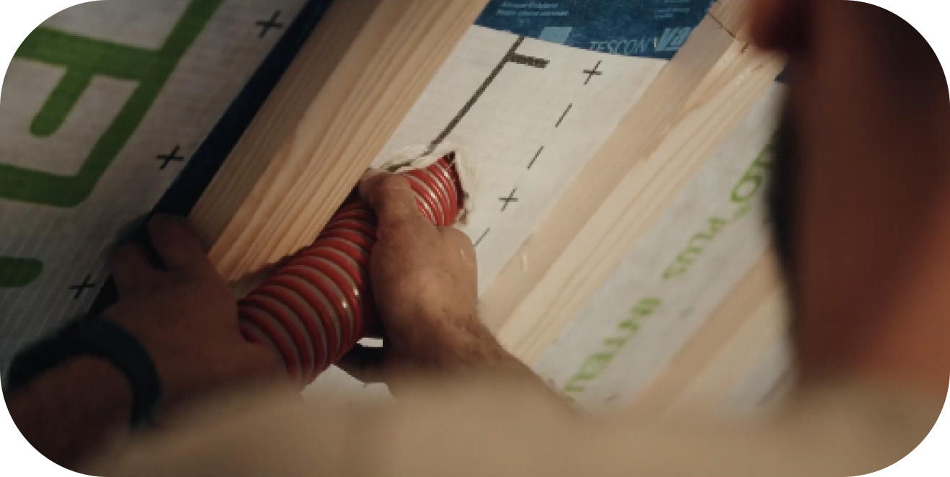



Van 3D-scan tot projectpakket per huisnummer
Startdatum:
April 2025
Opleverdatum:
Eind 2026
Arnhem

Slide 3
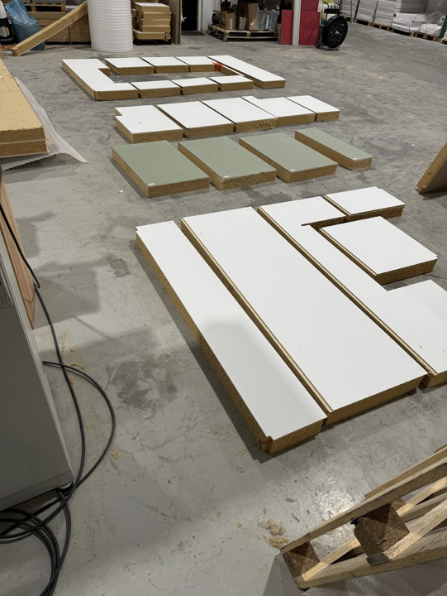


Voorzet wanden
Hellende dak
Installaties, ed
Geperste houtvezel
Vlas
Stad/dorp

Slide 4

218
WONINGEN
Ca.500M3
Houtvezel
65TON
CO2 REDUCTIE

Slide 5

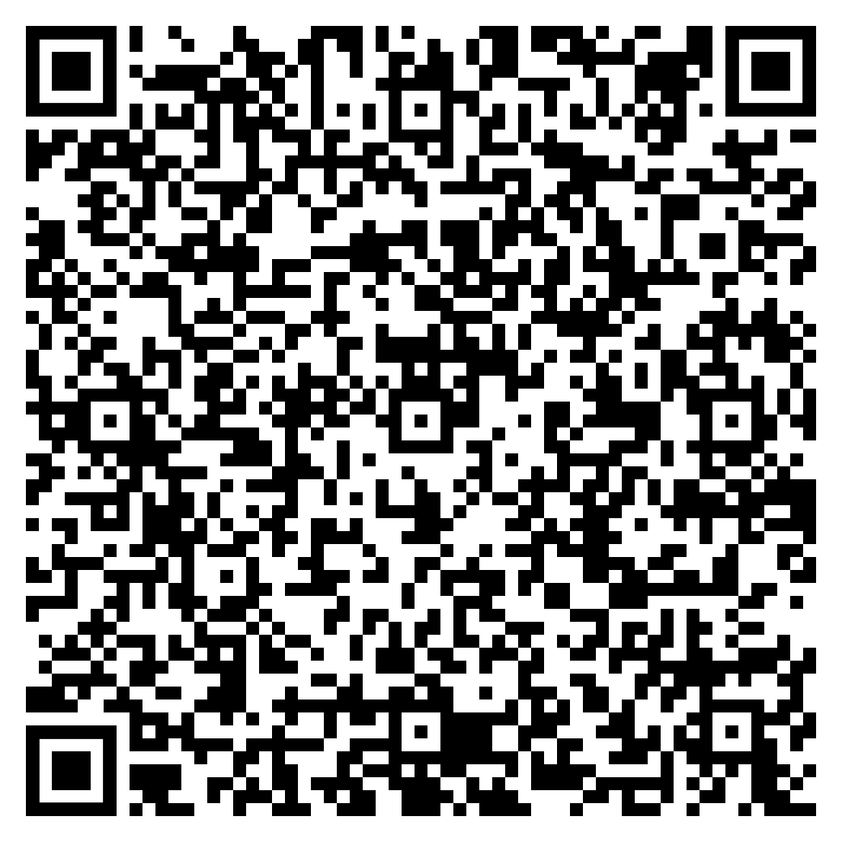
OPROEP:
SCAN:
Kom met soortgelijke projecten!
Voordelig door besparing op arbeid
In bewoonde staat; minimale overlast
Geen transport van afval
Geen faalkosten
www.prefabisolatie.com

Slide 6
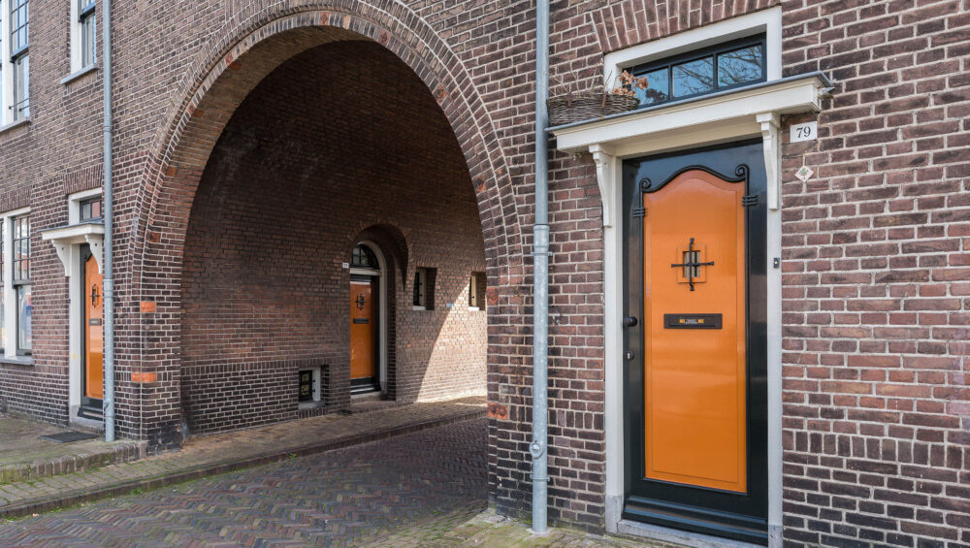
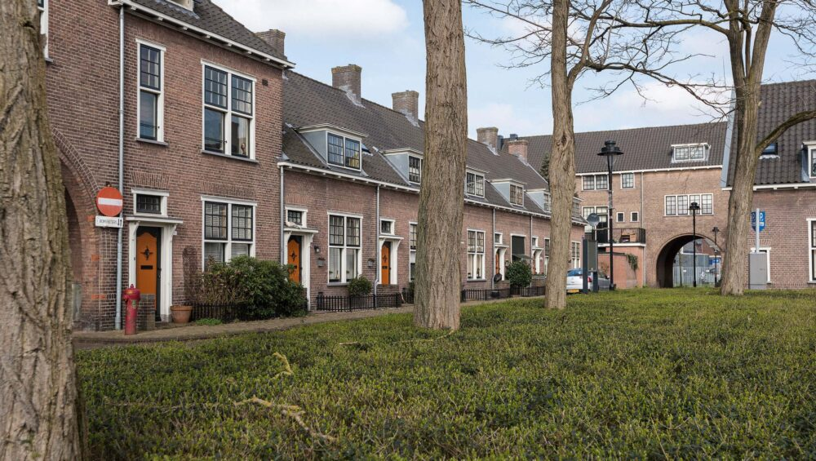
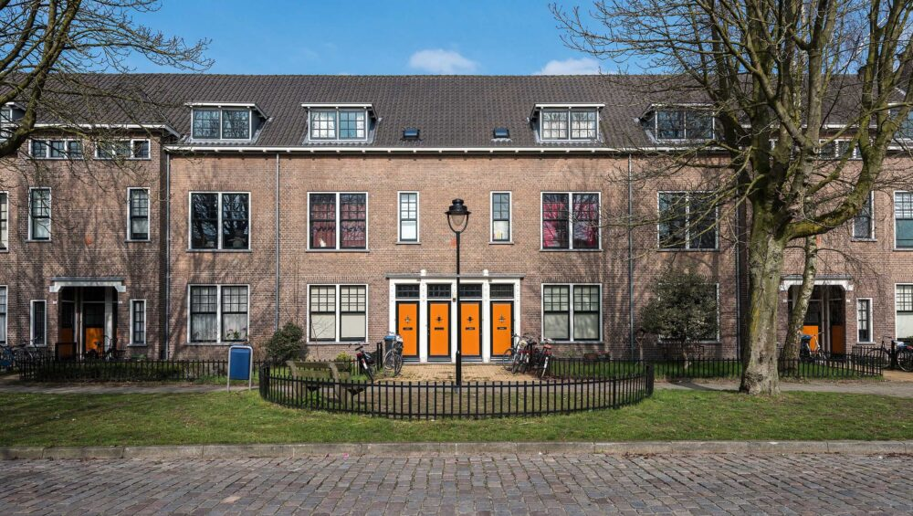
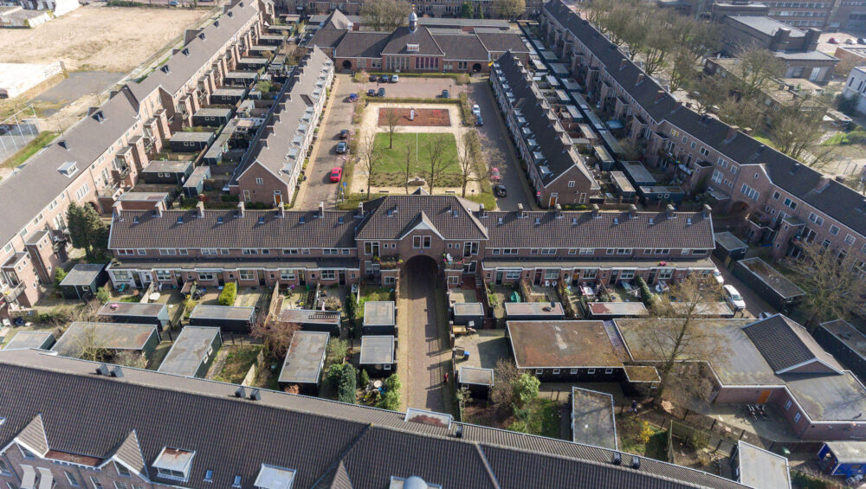
Impressie project
SCAN:

